Slide 1
프로젝트 실습
[계절성지수 산출을 통한 수요예측 모델]
조원:

Slide 2
목 차
프로젝트 개요
서비스 구성도
프로젝트 상세 구현방안
프로젝트 추진내역
사업 관리
Lessons Learned

Slide 3
1. 프로젝트 개요
1. 프로젝트 개요
프로젝트 목표 및 범위
프로젝트 특징 및 강점

Slide 4
1. 프로젝트 목표 및 범위
1. 프로젝트 개요
목 적
수요예측 모델 개발
- 미래 수요 예측을 통해 상품 생산의 효율성 증대
기본 전제
과거의 판매실적 데이터 존재
- 미래 수요가 과거의 유형을 따르는 데이터
- 매년 수요가 비슷한 계절성 패턴을 보이는 데이터
일정 / 인원
2019년....
계절성 지수 산출 모형
미래 수요 예측 모형
머신러닝 예측 모형
나이/성별 인식 모형
프로젝트
범위
자유주제
or
or
수요예측, 요금제 추천, 전력 소요량 예측

Slide 5
2. 프로젝트 특징 및 강점
1. 프로젝트 개요
항 목
세부 내용
계획 / 분석
과거 데이터에 대한 전처리
단종된 상품 또는 판매실적이 없는 상품으로 인한 빈주차가 존재함을 인지함
=> 수요예측에 필요한 계절성지수를 왜곡할 수 있음
연도별 주차수가 다른 Year이 발견됨
=> 주차별 계절성지수를 산출할 때 주차수가 통일되지 않음
설계 / 개발
그룹 단위 별 적용 할 수 있는 함수 마련
그룹 단위 별 적용되어야 하는 로직을 함수화하여 별도 정리
(유지/보수 용이)
국가, 지역, 상위 상품, 주차 별 계절성지수 산출
빠르게 변화하는 시장에서 하위 상품(ITEM)까지 그룹화하여 계절성지수 산출 시 유효한 계절성지수를 도출해내기 어려움
국가, 지역, 판매처, 상위 상품, 하위 상품별로 계절성지수 적용하여 수요예측
지역, 판매처, 하위상품까지 계절성지수를 적용함으로써 특정지역의 특정 판매처에 상품(ITEM)이 편중되지 않도록 수요예측
운영 이관
결과물을 DB server로 연결
Web화면에서 결과물 확인 가능

Slide 6
2. 서비스 구성도
2. 서비스 구성도
전체 구성도
데이터 구성도
S/W 구성도
H/W 구성도

Slide 7
1. 전체 구성도
1. 프로젝트 개요
아래의 구성에 따라 CSV의 판매량 정보로부터 분석 모형이 수요를 예측하여 결과 DB 저장
수집
저장
처리
분석
활용
소스 데이터
분석 플랫폼
활용 서비스
지역별/제품별
판매 데이터
계절성 지수
산출모형
결과 저장
CSV
Python
Postgres
S/W
S/W
S/W
H/W
H/W
H/W

Slide 8
2. 데이터 구성도
1. 프로젝트 개요
분석모형 구현에 필요한 인바운드 데이터와 분석모형을 통해 산출되는 아웃바운드 데이터 상세 내역 정의
인바운드
순서 | 식별자 | 대상 | 시스템명 | 저장타입 | 크기 | 획득주기 | 컬럼 | 비고
1 | IB-001 | 판매량 실적 | 판매실적 시스템 | CSV |  | 매주 | 지역별/제품별/아이템별 판매실적 | 계절성 지수 산출 모형, 수요 예측 모형
2 | IB-002 | 프로모션 정보 | 프로모션 시스템 | CSV |  | 매일 | 아이템별 프로모션 | 미래 13주 입력
3 | IB-003 | 판매량 실적 | 판매실적 시스템 | CSV |  | 매년 | PG/연주차별 실적 | 계저렁 지수 산출
아웃바운드
순서 | 식별자 | 대상 | 시스템명 | 저장타입 | 크기 | 생산주기 | 컬럼 | 비고
1 | OB-001 | 계절성 지수 | 수요예측 시스템 | DB | 17.93MB | 매년 | 지역별/제품별/주차별 계절성 지수 | 계절성 지수 산출 모형
2 | OB-002 | 미래 수요량 예측 정보 | 수요예측 시스템 | DB | 1.68MB | 매주 | 지역별/제품별/ 아이템별 수요 예측 | 수요 예측 모형

Slide 9


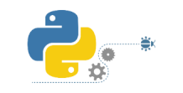

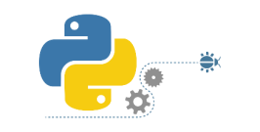



3. SW 구성도
1. 프로젝트 개요
1
운영영역
2
개발영역
3
DB영역
분석 모델
구동 프로그램
개발 프로그램
개발 DB
Apach Spark
window version 2.4.3
Python
window version 3.7
Apach Spark
linux version: 2.2.0
Python
window version 3.7
운영체제(OS)
운영체제(OS)
Windows 10.0
WINDOWS 10
＊ 스파크, 파이썬 운영서버는 개별적으로 구축

Slide 10
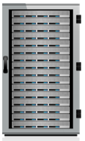

3. HW 구성도
1. 프로젝트 개요
운영
개발
1
1
2
3
출력 서버 xxx.xxx.xxx
출력 서버 xxx.xxx.xxx (postgresql)
개발 서버 xxx.xxx.xxx (Python)
개발 서버 xxx.xxx.xxx (postgresql))
1
1
2
3

Slide 11
3. 프로젝트 상세 구현방안
3. 프로젝트 상세 구현방안
테이블 정의서
상세모형 설계
분석모형 설계
웹 설계
패키징
운영이관 / 테스트
시각화

Slide 12
3. 프로젝트 상세 구현방안
3. 프로젝트 상세 구현방안
테이블 정의서
상세모형 설계
분석모형 설계
웹 설계
패키징
운영이관 / 테스트
시각화

Slide 13
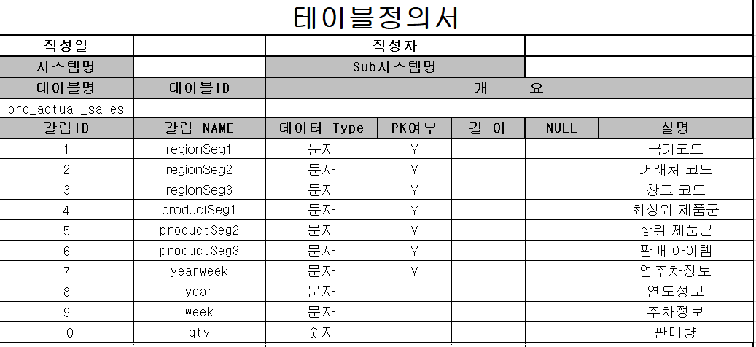
1. 프로젝트 개요

Slide 14
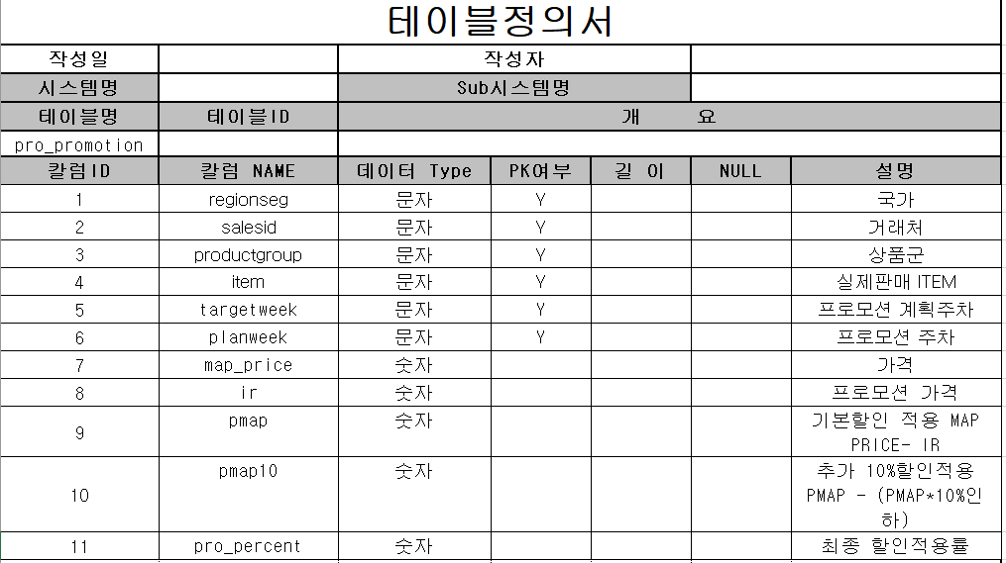

Slide 15

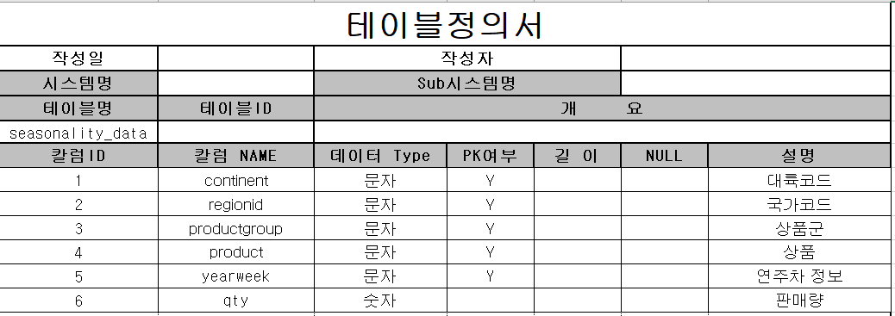

Slide 16
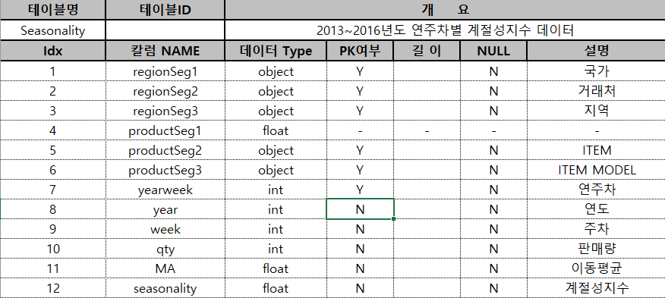
1-1. 테이블 정의서(계절성지수)
1. 프로젝트 개요

Slide 17
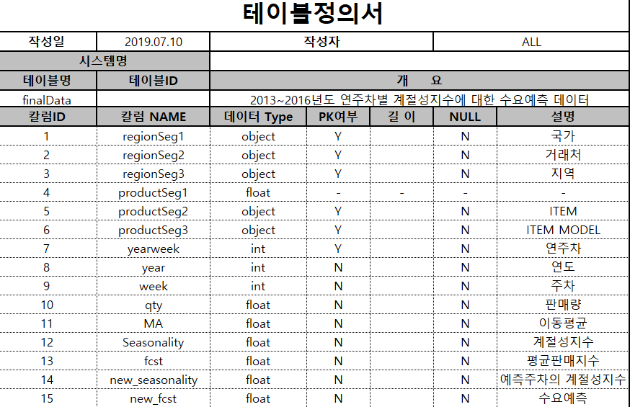
1-1. 테이블 정의서(수요예측)
1. 프로젝트 개요

Slide 18
1-2. 상세 모형 설계 (계절성 지수 산출)
1. 프로젝트 개요
A
전처리된
데이터
B
C
CSV Data
Load
데이터 전처리
이동 평균 산출
추세선
누적된 데이터의 주차별
계절성 지수 산출
계절성 지수
1
1
1
계절성 지수 계산
빈 주차 생성
그룹단위 이동 평균 산출
– PYTHON
minYearWeek와 maxYearWeek사이에
비어있는 주차가 발견됨
- 이유: 단종된 상품에 대한 주차 미생성
- 영향: 계절성 지수 왜곡
- 해결: 그룹별 minYearWeek와 전체 데이터의 maxYearWeek사이에 모든 주차 생성
국가, 상위 상품, 판매처별 4주씩 이동
평균 산출
(계절성 지수) = (정제된 QTY) /(이동평균)
2
시장 안정성 고려 필요
시장 안정성에 따라 서로 다른 계절성
지수 공식 적용 필요성
- 현상: 단종된 상품이 존재하는 ‘불안정’
시장의 경우 계절성지수가 0으로 산출되어
계절성 지수가 크게 흔들릴 수 있음
해결: 누적된 데이터의 ‘주차별＇ 계절성
지수를 산출함
2
2
데이터 통합
QTY 총합의 평균
- SPARK
연도별 주차수가 다른 Year가 관찰됨
이유: 1년이 365(366)일이므로 필연적으로
53주차가 때때로 발생
영향: 주차별 평균 계절성지수 산출시 주차수
가 통일되지 않음
- 해결: 53주차 데이터를 제거함
※ 53주차의 값이 커서 중요도상 이슈 존재
국가, 상위 상품, 하위 상품, 판매처, 지역
별 QTY 총합의 평균 산출
계절성 지수 산출 모형

Slide 19

1-3. 상세 모형 설계 (수요예측)
1. 프로젝트 개요
D
수요 예측
1
과거 최근 4주의 계절성지수 산출
출력 DB
국가, 상위 상품, 하위 상품, 판매처, 지역별 과거 최근 4주의 계절성지수 평균 산출
- 이유: FCST 산출 시 최근 4주의 데이터로 산출
- 영향: 수요예측 값의 정확도 상승
2
수요 예측(Final FCST)
평균판매지수(FCST) * 예측주차의 계절성지수(new_seasonality)/최근4주의 계절성지수 평균
수요예측 모형

Slide 20
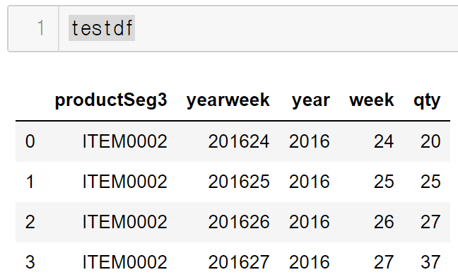
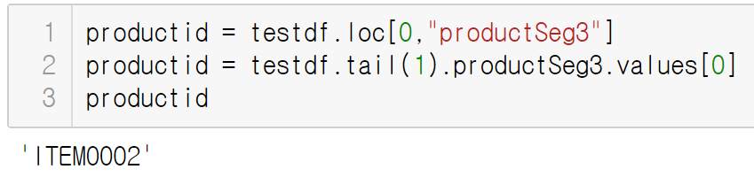
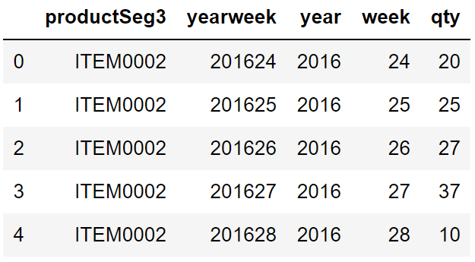
1-3. 상세 모형 설계 (수요예측)
1. 프로젝트 개요
testdf
productid = testdf.loc[0,"productSeg3"]
productid = testdf.tail(1).productSeg3.values[0]
orgColumns = testdf.columns
appendedRow = \
pd.DataFrame([["ITEM0002","201628","2016","28",10]], columns = orgColumns)
testdf.append(appendedRow, ignore_index=True,)
반복하여 채워야 함!

Slide 21

2. 분석모형 설계
1. 프로젝트 개요
과거 데이터를 탐색하여 주차별 계절성 특성을 반영한 수요예측 모형 구현
영역
다이어그램
입력
데이터
Pro_actual_sales(과거 지역/제품단위 실적 데이터)
예측
알고리즘
Web screen integration
Data Load
DB Output
Data Refining
Moving Average
Seasonality calculation
Demand forecast
Make function
(minmaxweek)
Make function
(postWeek)
Make function
(groupRolling)
Make function
(recent4FCST)
Make function
(finalFCST)

Slide 22
3. 웹설계 – WEB 화면 정의서(1/1)
1. 프로젝트 개요
TBD

Slide 23
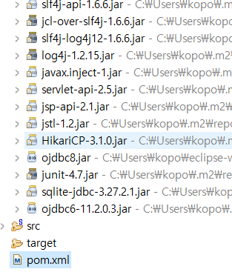
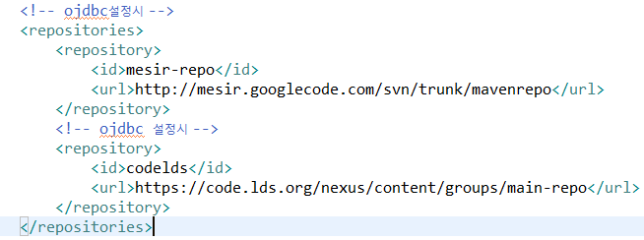
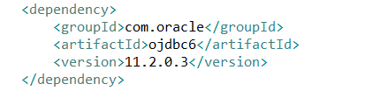
4. 패키징
1. 프로젝트 개요
Maven 개발도구: 제작코드 컴파일과 .Jar 파일로 패키징 & 호환 가능한 외부모듈 관리
Maven dependency 관리
Repositoriy 관리
dependency 관리
23

Slide 24
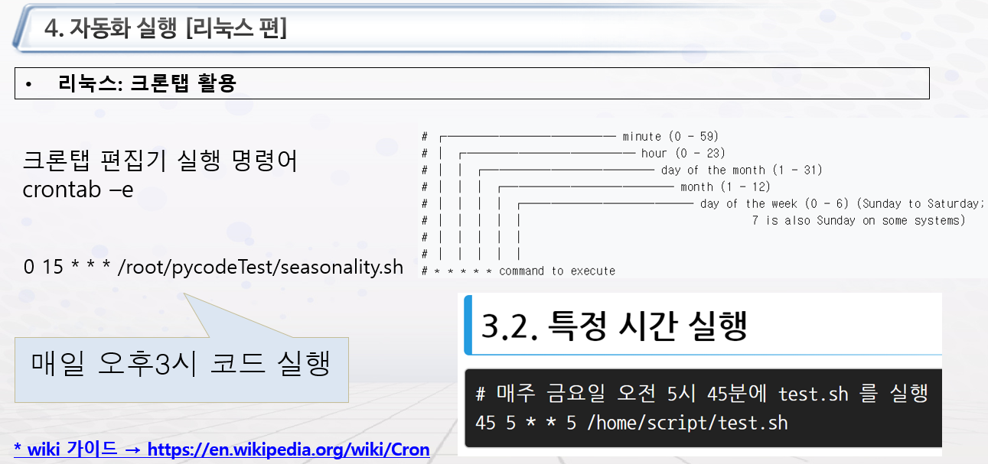
5. 운영 이관/테스트
1. 프로젝트 개요
실행
REM This is a comment
d:
cd d:/predict_emotion
python predict_emotion.py
PAUSE
seasonality.py 실행
measureid | planweek | item | yearweek | qty
d408 | 201945

Slide 25
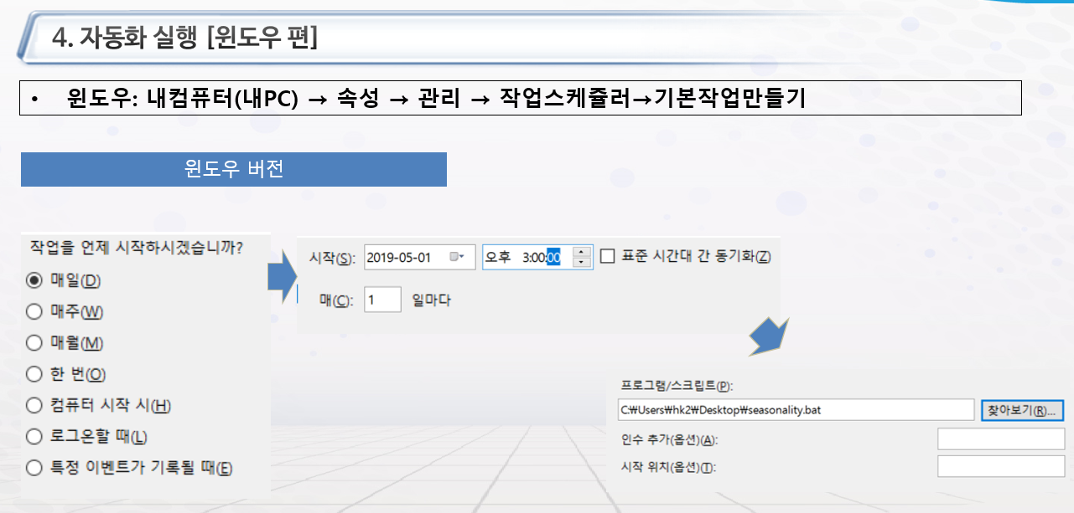
5. 운영 이관/테스트
1. 프로젝트 개요
실행
REM This is a comment
d:
cd d:/predict_emotion
python predict_emotion.py
PAUSE
파이썬 파일 실행 xxx.py
measureid | planweek | item | yearweek | qty
d408 | 201945

Slide 26
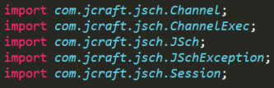
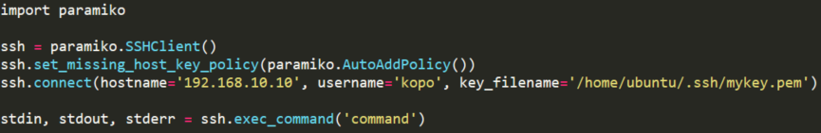

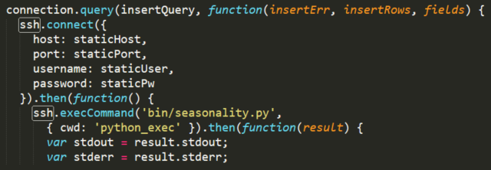
5. 운영 이관/테스트
1. 프로젝트 개요
ssh 터미널 명령어 Direct 실행
java(spring) -> jcraft (google)
화면
python -> paramiko
구동
고객 | 모델 | 서브 모델 | 시작 시간 | 종료 시간 | 상태
삼성전자 | 전사수요예측 | 계절성
 |  | 예측
nodejs -> node-ssh
파이썬 파일 실행 xxx.py

Slide 27
5. 운영 이관/테스트
1. 프로젝트 개요
데이터베이스로 모델 및 모델 오류로그등 관리
화면
DB 상태 변경 후 모델 구동
구동
고객 | 모델 | 서브 모델 | 시작 시간 | 종료 시간 | 상태
삼성전자 | 전사수요예측 | 계절성
 |  | 예측
모델 | 시작 시간 | 종료 시간 | 상태
 |  |  | LOAD / RUNNING COMPLETE/ ERROR

Slide 28

5. 운영 이관/테스트
1. 프로젝트 개요
Rest API 활용하여 모델 구동
화면
모델 구동
Rest API
구동
고객 | 모델 | 서브 모델 | 시작 시간 | 종료 시간 | 상태
삼성전자 | 전사수요예측 | 계절성
 |  | 예측

Slide 29

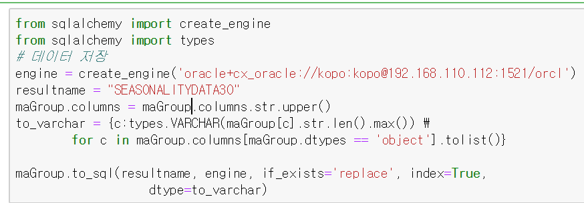
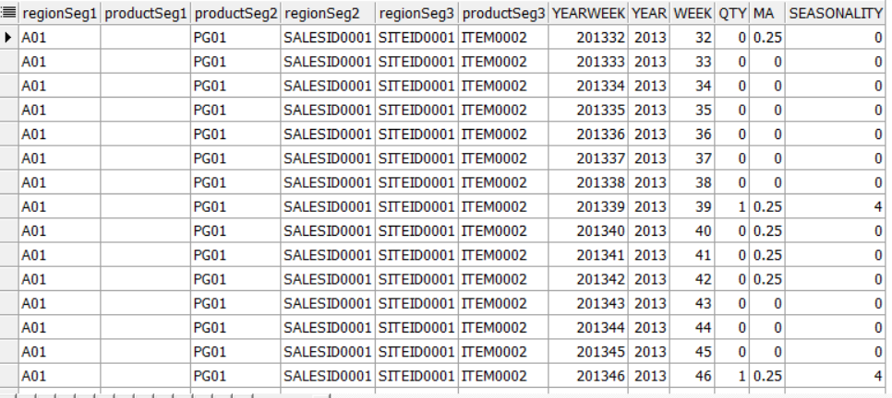
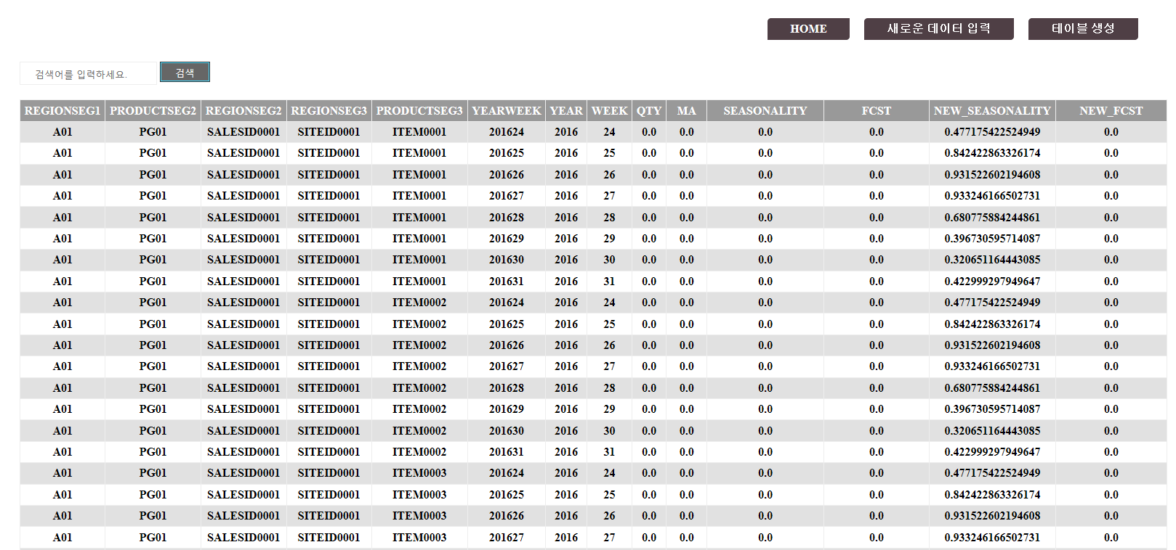
5. 운영 이관/테스트
1. 프로젝트 개요
패키징한 실행 파일들을 개발서버 ⇒ DB서버로 이관하여 아래와 같이 운영
운영 이관시 S/W 버전 호환 여부, 환경 변수 경로 설정 등에서 문제가 발생할 수 있으므로 확인 필요
Oracle DB에서 확인 가능
1
Python -> Oracle DB
2
3
Web Screen display

Slide 30
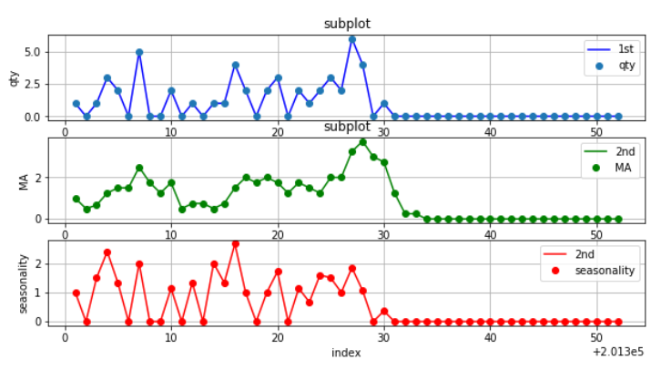
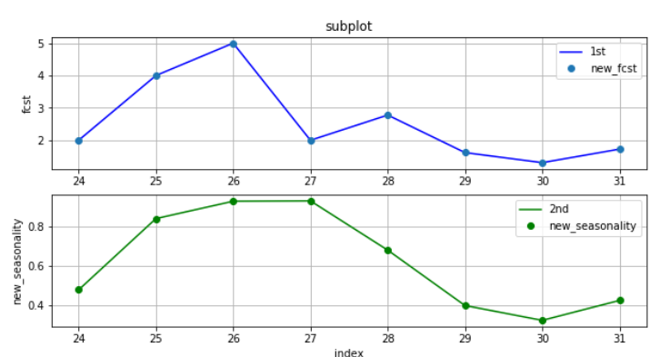
6. 시각화(Python-matplotlib)
1. 프로젝트 개요
ITEM0001 샘플
ITEM0109 샘플
4주 단위 이동평균으로 구한 평균값과 판매량으로 계절성 지수 산출
4주치 수요예측값을 최근 4년간 계절성지수의 평균을 고려하여 산출

Slide 31
4. 프로젝트 추진내역
4. 프로젝트 추진 내역
프로젝트 구축 방법
팀 구성
WBS + R&R
일정표
산출물 목록

Slide 32
1. 프로젝트 구축방법
2. 프로젝트 상세구현방안
아래의 각 단계에 따라 일정별로 프로젝트를 진행함
프로젝트 착수
분 석/ 설 계
구 축
운영 이관
프로젝트 종료
착수 준비
데이터 탐색
시스템 개발
운영 이관
종료 보고
계획 수립
분석 모델 설계
단위 테스트
운영방안 수립
데이터 설계
통합 테스트
시스템 설계
테스트 설계

Slide 33
2. 팀 구성
2. 프로젝트 상세구현방안
팀 구성은 X명으로 이루어짐
분석/개발
XXX
분석/개발
XXX
Project Manager
분석/개발
XXX
XXX
분석/개발
분석/개발
XXX
XXX

Slide 34
3. WBS + R&R
2. 프로젝트 상세구현방안
단계 | 활동 | 업무 | 담당자
분석 | 분석과제 정의 | 요구사항 정의서 작성 | All
 | 기존내용 리뷰 분석 | 기존 소스코드 리뷰, 로직 분석 | All
설계 | 데이터 설계 | I/F 데이터 정의, 데이터 수집 설계 | All
 | 분석모델 설계 | 분석 시나리오 / 알고리즘 설계 | All
 | 시스템 설계 | HW, SW, 화면, 인터페이스 정의/설계 | All
 | 테스트 설계 | 모듈별 테스트 정의/설계 | All
구축 | 계절성 지수 산출 모델 개발 | 계절성 지수 산출 모델 개발 | All
 | 수요 예측 모델 개발 | 수요예측 모델 개발 | All
 | 서버 연동 | Web개발 및 서버 연동 | All
 | 모델 시각화 | Matplotlib 시각화 | All
 | 개발 테스트 / QA | 단위별 / 통합 테스트 | All
 | 운영 테스트 / 산출물 관리 | 운영 테스트 / 최종 산출물 관리 | All

Slide 35
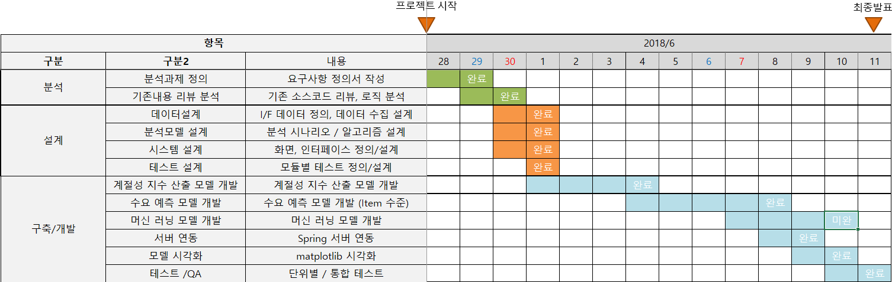
4. 일정표
2. 프로젝트 상세구현방안

Slide 36
5. 사업 관리
5. 사업 관리
투입 인력
의사소통 관리

Slide 37
1. 투입인력
5. 프로젝트 추진 방안
담당자명 | 담당업무 | 구분
 | PM/Spark 개발자 | 중급 개발자
 | Python 개발자 | 초급 개발자
 | Python 개발자 | 초급 개발자
 | Python 개발자 | 초급 개발자

Slide 38
2. 의사소통 관리
5. 프로젝트 추진 방안
원활한 정보 공유로
성공적인 프로젝트 완성
커뮤니케이션 계획
일간보고 | 주간단위 내용 공유
 | 대상 : 팀 -> 교수
 | 이슈내용 공유
착수보고 | 프로젝트 범위 일정 역할 공유
 | 시기 : 첫 주
중간보고 | 분석모델 구축방향 공유
 | 시기 : 설계 완료 후
결과보고 | 시스템 구축 내용 및 시연
보고/의사소통
체계구축
정보공유
체계
검토체계

Slide 39
Lessons Learned

Slide 40



Lessons Learned
강점
개선점
의사소통
의사소통
효율적인 의사결정과 방향수립은 회의에서 시작
- 규칙적인 의견공유 및 회의
- 상세내용 재확인
- 팀원의 의견 적극 수립 및 반영
초기 설계 미흡
- 개발 시작 전 정확한 설계도 작성 스킬 필요
-효율적인 의사결정과 방향수립은 회의에서 시작
1. 규칙적인 회의
2. 상세내용 재확인
3. 팀원의 의견 적극 수립 및 반영
설계보다 개발에 치중
시간 활용 미흡
시간 관리 미흡
- 위에서 언급한 초기 설계 미흡에 따른 시간 분배 미흡
팀원의 참여도
팀원의 높은 참여도
-프로젝트의 이해도 높이기
코드리뷰 프레젠테이션
새로운 기술 공유
프로젝트의 이해도 향상
코드리뷰 프레젠테이션
새로운 기술 공유

Slide 41
공통
emptydf.append ( 생성데이터프레임, columns = {emmptydf컬럼과 동일하게} , ingnore_index=True)
empty 데이터프레임 생성 pd.DataFrame( columns=[“aa”,’bb”])
데이터베이스 활용 (마지막 단계 시) - postgresql 또는 mariadb 설치 후 입/출력 데이터 활용
DB
Python
DB
S/W
S/W
S/W
H/W
H/W
H/W

Slide 42
상품추천 시스템
surprise 패키지 추가 활용
onehot incoding -> categorical_corosseentropy
label -> sparse_categorical_crossentropy
모델 생성 시 파라미터를 작게 잡아 훈련 시 sensitive한 정확도 산출

Slide 43
Kaggle Competition
key map (groupby .to_dict()) 후 key_value로 활용 가능
null 처리 시 isnull()로 검색 후 null에대해서 만 검색후 수행 (속도처리)

Slide 44
예측모델
데이터 min, max 채우기
all
201301
201620 (단종기준)
201627

Slide 45
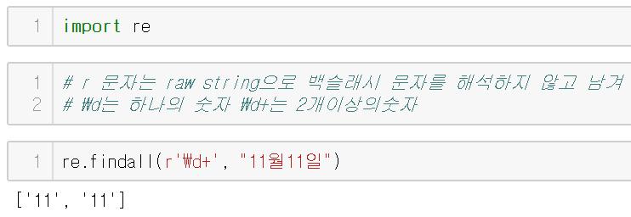
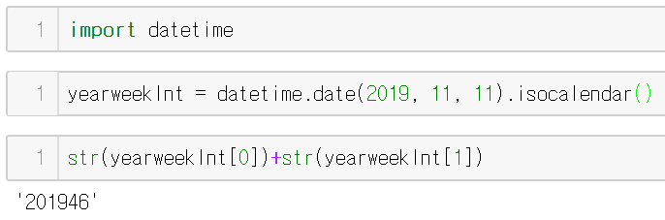
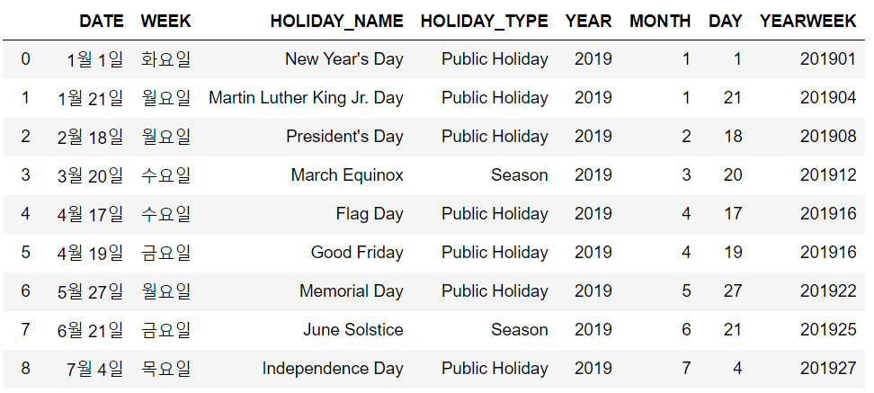
예측모델
홀리데이 클롤링 후 전처리 (연도, 월, 일 추출) 및 변환
https://wikidocs.net/4308
https://docs.python.org/3/library/datetime.html

Slide 46
추가 커멘트

Slide 47
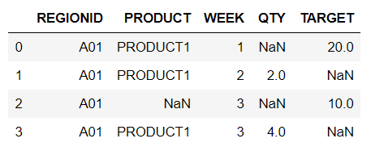
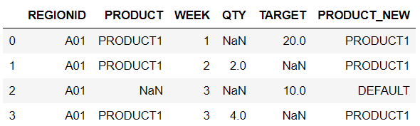
공통
함수는 직접 생성 (한개컬럼 활용 함수 적용)
import pandas as pd
missingDf = pd.read_excel("../dataset/missingValue.xlsx", encoding="ms949")
missingDf.columns = missingDf.columns.str.upper()
missingDf
def changeNull(incols):
default = "DEFAULT"
if pd.isnull(incols):
incols = default
return incols
missingDf["PRODUCT_NEW"] = missingDf["PRODUCT"].apply(changeNull)
missingDf

Slide 48
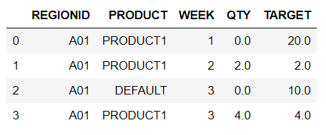
공통
함수는 직접 생성 (다중컬럼 활용 함수 적용)
import pandas as pd
missingDf = pd.read_excel("../dataset/missingValue.xlsx", encoding="ms949")
missingDf.columns = missingDf.columns.str.upper()
missingDf
def changeNull2(indf):
prdVar = indf.PRODUCT
qtyVar = indf.QTY
targetVar = indf.TARGET
if pd.isnull(prdVar):
indf.PRODUCT="DEFAULT"
if pd.isnull(qtyVar):
indf.QTY = 0
if pd.isnull(targetVar):
indf.TARGET = indf.QTY
return indf
missingDf2 = missingDf.apply(changeNull2, axis=1)

Slide 49
공통
함수는 직접 생성 (다중컬럼 활용 함수 적용)
import pandas as pd
missingDf = pd.read_excel("../dataset/missingValue.xlsx", encoding="ms949")
missingDf.columns = missingDf.columns.str.upper()
missingDf
def changeNull2(indf):
prdVar = indf.PRODUCT
qtyVar = indf.QTY
targetVar = indf.TARGET
if pd.isnull(prdVar):
indf.PRODUCT="DEFAULT"
if pd.isnull(qtyVar):
indf.QTY = 0
if pd.isnull(targetVar):
indf.TARGET = indf.QTY
return indf
missingDf2 = missingDf.apply(changeNull2, axis=1)
missingDf.apply(lambda x: changeNull2(x),axis=1)
missingDf.apply(lambda x: changeNull2(x),axis=1)

Slide 50
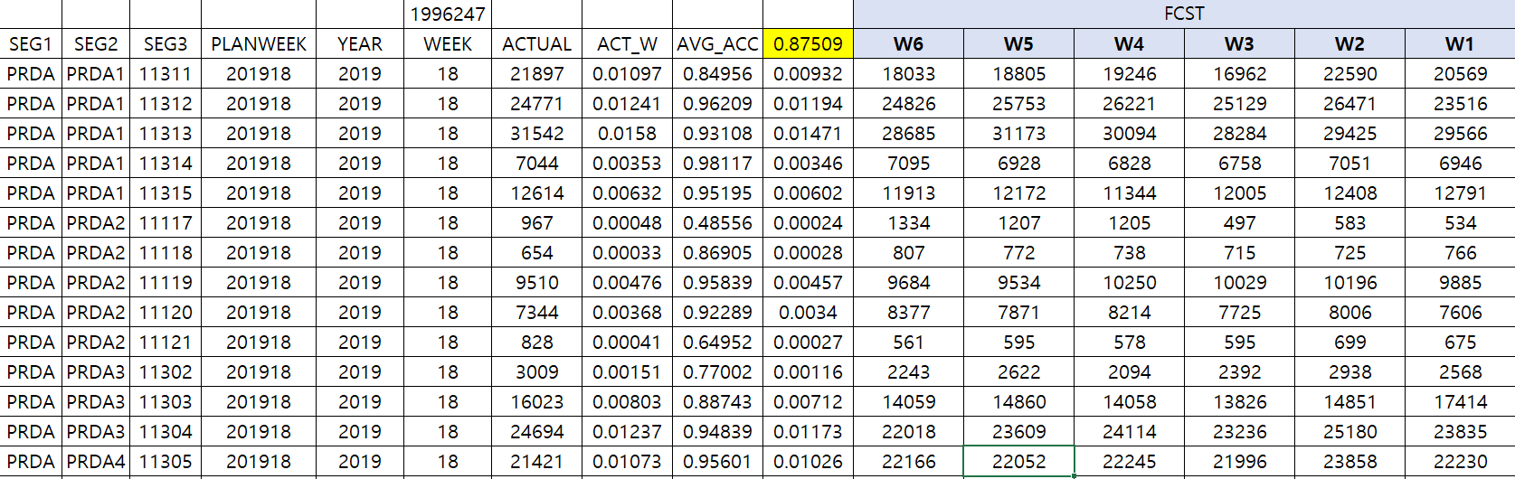
공통
정확도 자료
정확도_20190605_폴리텍.xlsx

Slide 51
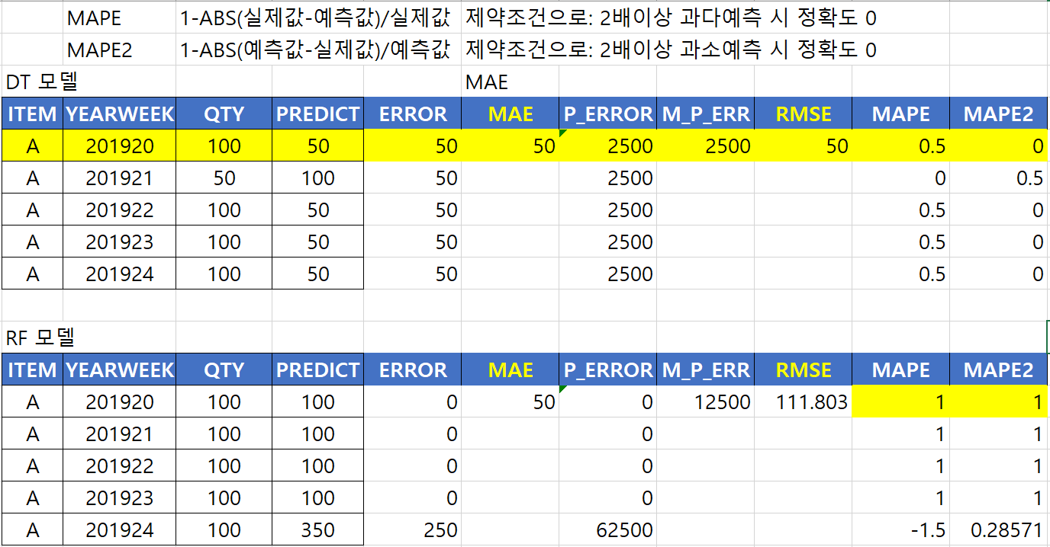
공통
에러지표 (Regression) 기억
MAE(Mean Absolute Error), MSE(Mean Squared Error), MAPE (Mean Absolute Percentage Error)

Slide 52
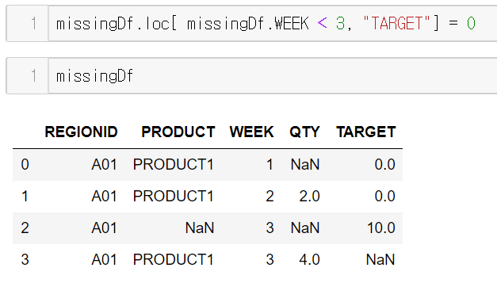
공통
loc 활용법 loc[ 조건, “컬럼“] = 변경 값 (예측 후 예측 미대상 값에 대해 0처리 시)

Slide 53
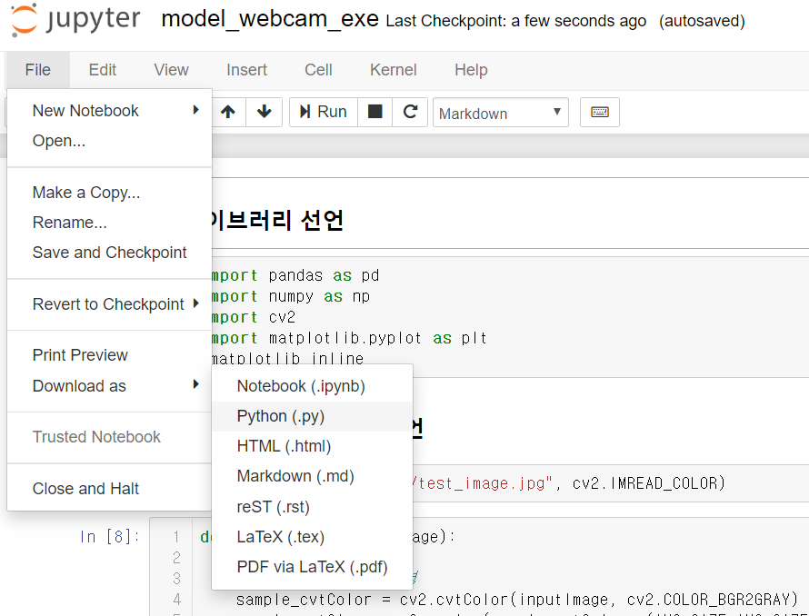
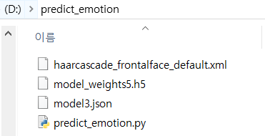
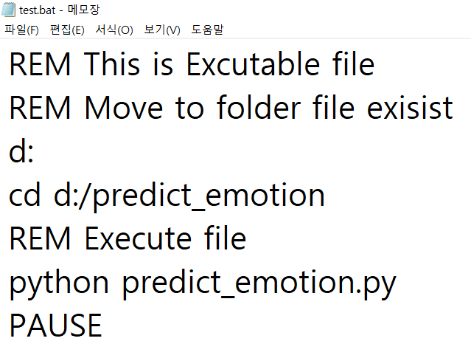
공통
Emotion 파일 실행 .py 파일로 다운로드 (Jupyter notebook ->
주의할 점!
(매직명령어 %matplotlib inline, pwd 등 삭제)
haar cascade model.json, h5등을 특정 폴더에 이동
(예: d:/emotion) 이후 bat 파일 생성 후
바탕화면에 옮겨서 실행!
notepad 열고
prd_emotion.bat파일로 저장

Slide 54
REM This is Excutable file
REM Move to folder file exisist
d:
cd d:/predict_emotion
REM Execute file
python predict_emotion.py
PAUSE

Slide 55
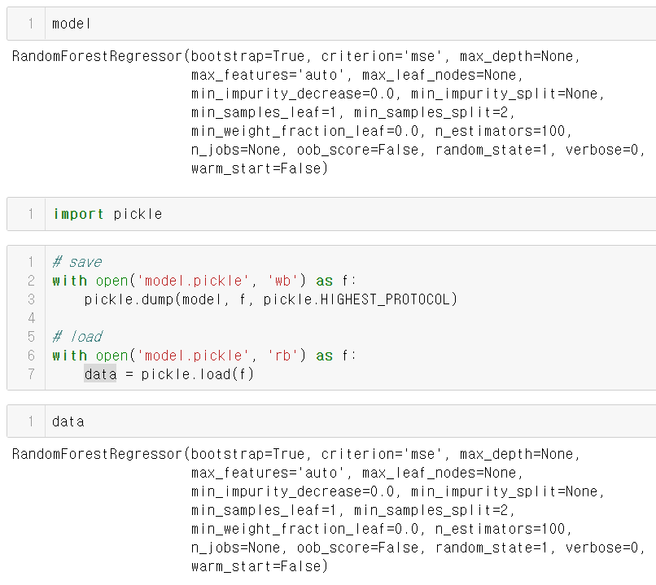
공통
모델 저장 - 딥러닝 구조(json), weight (h5) - 머신러닝 (pickle)
import pickle
# save
with open('model.pickle', 'wb') as f:
pickle.dump(model, f, pickle.HIGHEST_PROTOCOL)
# load
with open('model.pickle', 'rb') as f:
data = pickle.load(f)

Slide 56
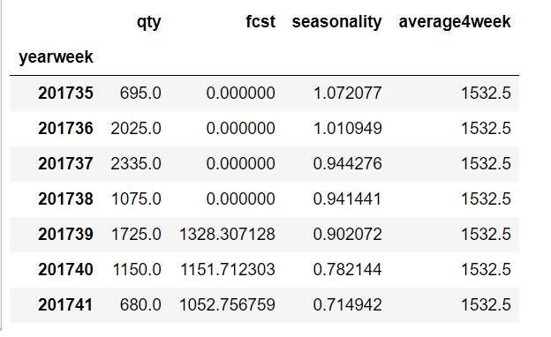
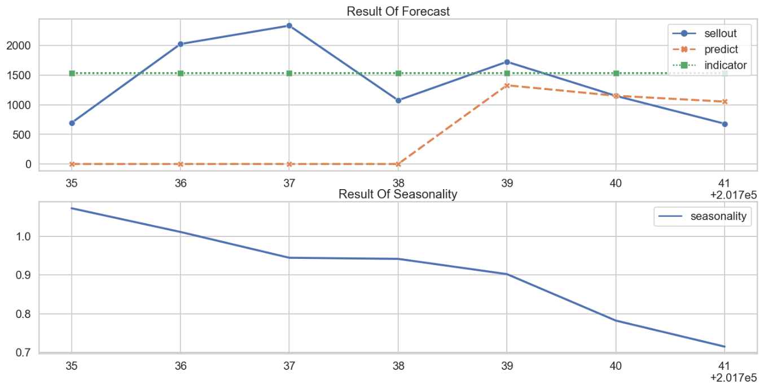
공통
시각화 (seaborn)
import seaborn as sns
from matplotlib import pyplot
import matplotlib.pyplot as plt
sns.set(style='whitegrid', rc={"lines.linewidth": 3.0})
sns.set_context("paper", font_scale=2.0)
import matplotlib.pyplot as plt
# 커맨드뷰에서 차트 시여
%matplotlib inline
salesidList=["SALESID0003"]
itemList = ["ITEM00025"]
visualData2 = visualData[ (visualData.salesid.isin(salesidList))&
(visualData.item.isin(itemList))]
visualData2.head()

Slide 57
import matplotlib.pyplot as plt
import matplotlib
font_name = matplotlib.font_manager.FontProperties(fname='C:/Windows/Fonts/malgun.ttf').get_name()
matplotlib.rc('font', family=font_name)
print(font_name)
sns.set(font_scale=2)
sns.set(rc={'axes.axisbelow': True,
'axes.edgecolor': '.8',
'axes.facecolor': 'white',
'axes.grid': True,
'axes.labelcolor': '.15',
'axes.spines.bottom': True,
'axes.spines.left': True,
'axes.spines.right': True,
'axes.spines.top': True,
'figure.facecolor': 'white',
'font.family': ['sans-serif'],
'font.sans-serif': ['Arial',
'DejaVu Sans',
'Liberation Sans',
'Bitstream Vera Sans',
'sans-serif'],
'grid.color': '.8',
'grid.linestyle': '-',
'image.cmap': 'rocket',
'lines.solid_capstyle': 'round',
'patch.edgecolor': 'w',
'patch.force_edgecolor': True,
'text.color': '.15',
'xtick.bottom': False,
'xtick.color': '.15',
'xtick.direction': 'out',
'xtick.top': False,
'ytick.color': '.15',
'ytick.direction': 'out',
'ytick.left': False,
'ytick.right': False})
sns.set_context("poster")
plt.figure(figsize=(25,12))
plt.subplot(211)
plt.title("Result Of Forecast")
#plt.annotate('prediction',xy=(201742,-10),
# xytext=(201742,0),arrowprops=dict(color="blue", width=2))
sns.lineplot( data=[visualData2.sellout,visualData2.predict,visualData2.indicator], markers=True, lw=4)
plt.subplot(212)
plt.title("Result Of Seasonality")
sns.lineplot(data=[visualData2.seasonality], lw=4)

